Slide 1
«Технология формирующего оценивания в рамках ФГОС ООО СОО»

Slide 2
Проблемы оценочной деятельности:
субъективизм школьной отметки:
недостаточная разработанность критериев
оценивания(отсутствие в отметке конструктивной
информации о том, что именно является
причиной низкого или высокого балла.)
существующая система оценивания отражает
результат усвоения знаний, а не процесс их
усвоения
трудность ранжирования результатов средствами
пятибалльной оценки.

Slide 3
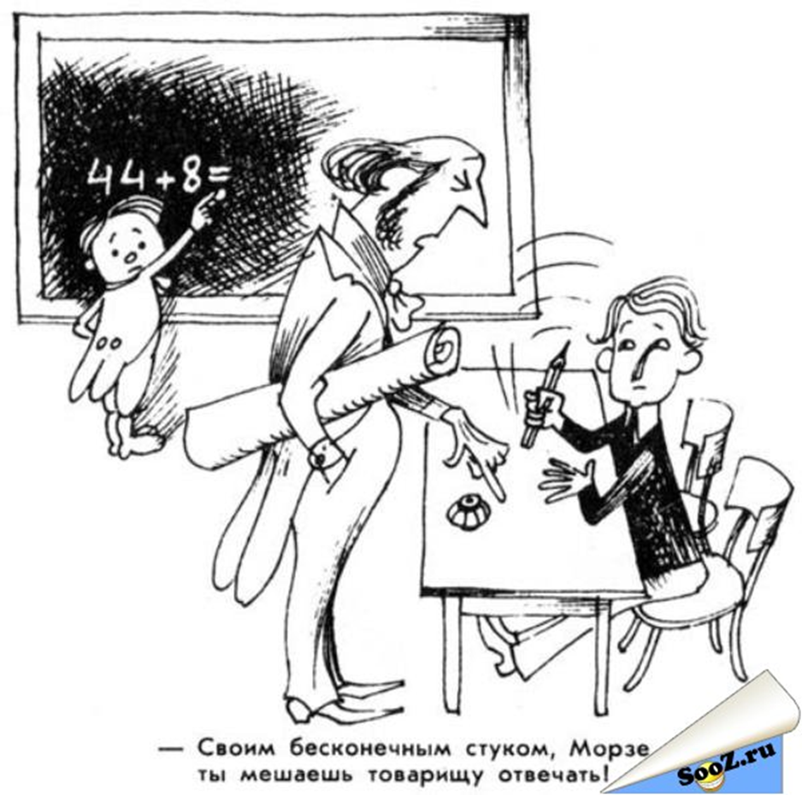

Slide 4
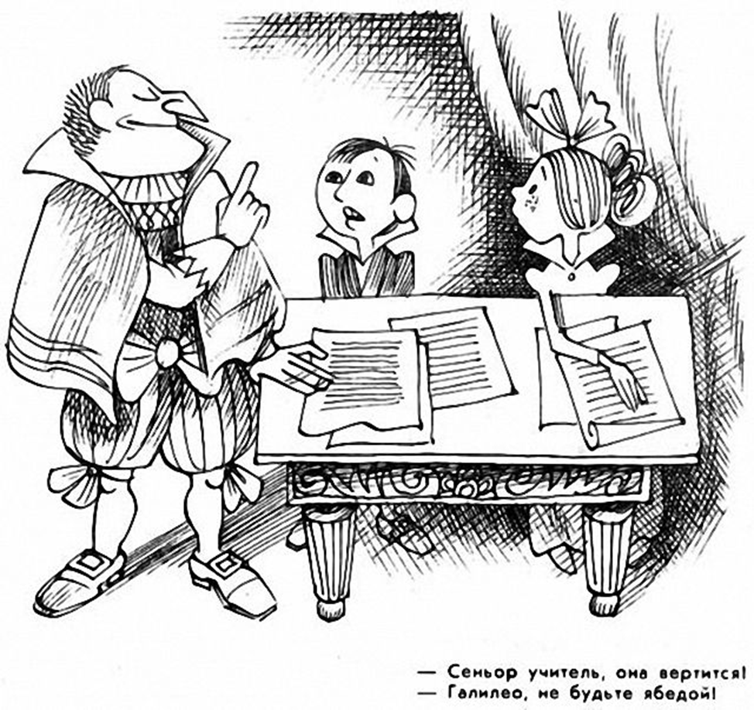

Slide 6
Предлагаю выполнить задания.
Обведите свою ладонь и напишите 5 положительных качеств. После этого необходимо перевернуть лист и обвести ладонь еще раз и передать рядом сидящему человеку, который в свою очередь должен написать 5 качеств того, кому принадлежит эта обведенная ладонь.

Slide 7
Нарисуйте в полный рост котенка.

Slide 8
Заполненность (полный лист – 3 балла, наполовину – 2 балла, треть листа – 1 балл);
Цвет (более 4 цветов – 3 балла, 2-3 цвета – 2 балла, 1 цвет – 1 балл);
Части тела (более 5 частей – 3 балла, 3-4 части – 2 балла, 1-2 части – 1 балл).

Slide 9
Оценивание в учебной деятельности — это вид деятельности по установлению ценности достигнутой учеником. Само установление ценности проводится путем сравнения начального уровня с достигнутым и достигнутого уровня с эталоном.
(Блинов В.М.)

Slide 10
оценивание – это непрерывный процесс;
оценивание может быть только критериальным;
оцениваться с помощью отметки могут только результаты деятельности ученика и процесс их формирования, но не личные качества ребенка;
система оценивания должна включать в контрольно-оценочную деятельность учащихся, для приобретения навыков и привычку к самооценке и взаимооценке.

Slide 11
Различают два подхода к вопросу оценивания:
Формирующее оценивание – применение оценки для получения данных о текущем состоянии для определения ближайших шагов в направлении улучшения.
Итоговое оценивание – применение оценки для определения количества изученного материала за пройденный период.

Slide 12
Теперь коснемся вопроса, что же такое формирующее оценивание. Согласно обновленных ФГОС учащиеся должны уметь соотносить свою деятельность с планируемыми результатами, уметь грамотно оценить свою деятельность, а также правильность выполнения поставленной задачи , адекватно оценивать свои достижения.

Slide 14
Формирующее оценивание для обучающихся
может помогать учиться на ошибках;
может помогать понять, что важно;
может помогать понять, что у них
получается;
может помогать обнаруживать, что они
не знают;
может помогать обнаруживать, что они
не умеют делать

Slide 15
Степень совпадения между собственной оценкой и оценкой, которую поставил им учитель
у хорошо успевающих школьников бывает в 46% случаев;
у слабо успевающих - в 11% случаев.
По данным других исследователей, совпадение между учительской и собственной ученической оценкой происходит в 50% случаев.

Slide 16
Если утверждать, что дети – цветы жизни, то с помощью итогового оценивания мы их просто измеряем, на рост это не влияет. А формирующее оценивание это как полив и уход для растений, способствующий их росту. Следовательно, можно смело утверждать, что формирующее оценивание – это оценивание для обучения. Оно позволяет отследить в процессе обучения, что уже достигнуто, а на что необходимо сделать упор.

Slide 17
Как вовлечь учеников в процесс оценивания? Стратегии, которые помогают это сделать • вопросы • наблюдение • дискуссия • анализ • проверка понимания • рефлексия процесса учения

Slide 18
4 основных шага, которые формируют алгоритм оценивания. 1. Показать, что получилось хорошо. 2. Указать, что нуждается в улучшении (исправлении). 3. Дать рекомендации о необходимых исправлениях. 4. Дети вносят исправления.

Slide 19
Основные принципы формирующей оценки

Slide 20
Общие принципы
Учитель регулярно обеспечивает обратную связь, предоставляя учащимся комментарии, замечания и т.п. по поводу их деятельности.
Обратная связь должна побуждать к размышлениям и помогать измениться как ученику, так и учителю.
Критерии (цели/результаты обучения) доводятся до учащихся.
Оценка учениками собственных результатов и оценка их достижений одноклассниками.

Slide 21
Принципы для учителей
Учителя избирательно подходят к аспектам, по которым они предоставляют комментарии;
Учащиеся должны получать чёткие указания относительно того, что они достигли и того, как улучшить свои результаты.
Учителя комментируют конкретные, положительные стороны работы ученика;
Учителя отмечают усилия и качество, - не обтекаемо и не в общих чертах, а связывая усилия с приобретением конкретных навыков или понимания;
Учителя используют информацию, полученную в составе другой информации, для коррекции планов обучения на будущее.

Slide 22
Принципы для учеников
Приветствуются комментарии и оценка учениками своей работы до её сдачи и последующего обсуждения с учителем;
Мотивация учащихся: они должны понимать цели обучения и разделять стремление достичь их;
Ученики заслуживают похвалы, когда в собственных комментариях делают упор на учебные цели задания;
Ученикам даётся время, чтобы предпринять необходимые действия с учётом комментариев в отношении своей работы.

Slide 23
Какие выгоды даёт вовлечение учащихся в оценку собственных результатов?

Slide 24
“Учащиеся могут оценивать себя только в том случае, если они достаточно чётко представляют цели, которых необходимо достичь в ходе обучения. Когда учащиеся получают такое представление, они учатся с большей отдачей и эффектом: их собственные оценки становятся предметом обсуждения с учителем и друг с другом, а это означает, что анализ собственных соображений совершенно необходим для качественного обучения.”

Slide 25
Оценка сверстниками имеет следующие преимущества:
обсуждение идёт на привычном для учащихся языке и они принимают критику своей работы друг от друга;
поскольку комментарии поступают от группы, учитель обращает на них больше внимания, чем при индивидуальном общении, что также придёт мнению учеников больше веса;
задача учителя упрощается, так как он может знакомиться с мнением пар и групп, и отсутствует необходимость обходить весь класс.

Slide 26
Формирующее оценивание
Центрировано на ученике

Slide 27
Формирующее оценивание
Направляется учителем

Slide 28
Формирующее оценивание
Разносторонне результативно

Slide 29
Формирующее оценивание
Формирует учебный процесс

Slide 30
Формирующее оценивание
Определено контекстом

Slide 31
Формирующее оценивание
Непрерывно

Slide 32
Формирующее оценивание
Опирается на качественное преподавание

Slide 33
Сигналы рукой Учитель просит учащихся показывать сигналы, обозначающие понимание или непонимание материала. Предварительно следует договориться с учащимися об использовании этих сигналов: . Я понимаю __________ и могу объяснить (большой палец руки направлен вверх) . Я все еще не понимаю _________ (большой палец руки направлен в сторону) . Я не совсем уверен в _______________(помахать рукой)

Slide 34
Светофор У каждого ученика имеются карточки трех цветов светофора. Учитель просит учащихся показывать карточками сигналы, обозначающие их понимание или непонимание материала, затем он просит учащихся ответить на вопросы: К учащимся, которые подняли зеленые карточки (все поняли): – Что вы поняли? К учащимся, поднявшим желтые или красные карточки: – Что вам не понятно?

Slide 35
Проверка ошибочности понимания Учитель намеренно допускает ошибки, а затем он просит учащихся высказать свое согласие или несогласие со сказанным и объяснить свою точку зрения. Индивидуальные беседы с учащимися Учитель проводит индивидуальные беседы с учащимися для проверки уровня их понимания.

Slide 36
Измерение температуры Учитель останавливает урок и задает вопрос: «Что мы делаем?» Ответив на этот вопрос, учащиеся предоставляют информацию об уровне понимания сути задания или процесса его выполнения. Если дети работают в группах, то учитель просит одну пару или группу учащихся продемонстрировать процесс выполнения задания. Другие пары или группы наблюдают, что от них требуется сделать.

Slide 37
Мини-тест Мини-тесты призваны оценивать фактические знания, умения и навыки учащихся, т.е. знания конкретной информации, определенного материала. Это тесты, предполагающие выбор: . из множества предложенных ответов; . из правильного/ неправильного ответа; или предполагающие краткий ответ.

Slide 38
Формативный опрос Это форма проверки, следующая сразу за презентацией материала или за каким-либо видом деятельности на уроке. Учитель задает дополнительные уточняющие вопросы: «Почему? Каким образом? Как?…». – Как, чем _________________ похожи или отличаются от _ ________ ? – Каковы характеристики (части) ______________________________ ? – Каким образом мы можем показать, проиллюстрировать _ _______ ? – Какова основная идея, концепция, мораль в _ _____________________ ? – Каким образом __________соотносится с ___________________ ? – Какие идеи, детали вы можете добавить к ______________________ ? – Приведите пример по (к)_ _____________________________________ ? – Что неверно в ________________________________________________ ? –– На какой вопрос мы пытаемся ответить _______________________ ? – Какую проблему мы пытаемся решить ? – Что вы предполагаете сделать ________________________________ ? – Что могло произойти, если бы _________________________________ ? – Какие критерии вы использовали бы для оценки _________________ ?

Slide 39
«Внутренний и внешний круг» Учащиеся образуют два круга: внутренний и внешний. Дети стоят лицом друг к другу и задают друг другу вопросы по пройденной теме. Учащиеся из внешнего круга передвигаются и создают новые пары. Продолжается та же работа с вопросами. Обобщение в одном предложении Попросите учащихся обобщить изученную тему в одном предложении, которое отвечало бы на вопросы «Кто? Что? Где? Когда? Почему? Как?». При этом и учителю, и ученикам необходимо правильно задавать вопросы.

Slide 40
Cоставление тестов учащиеся самостоятельно формулируют вопросы по теме
Какие вопросы я задал бы ученикам, если бы я был учителем, чтобы проверить, поняли ли они материал?

Slide 41
Недельный отчет Вопросы:
Чему я научился за эту неделю?
Какие вопросы остались для меня неясными?
Какие вопросы я задал бы ученикам, если бы
был учителем, чтобы проверить усвоили ли они
материал?

Slide 42
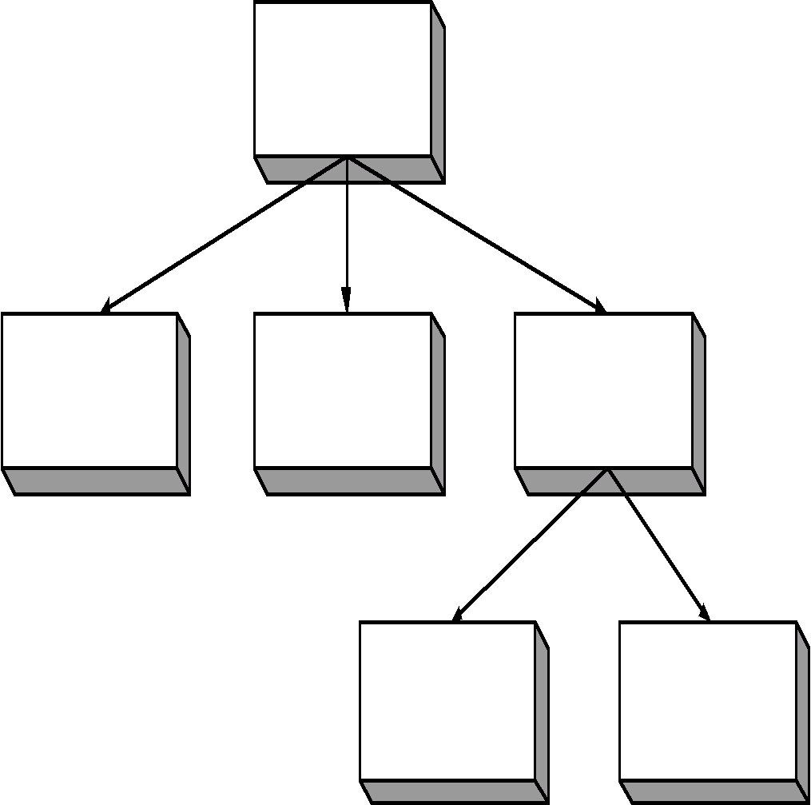
Карты понятий это диаграмма, состоящая из узловых точек (каждая из которых помечена определённым понятием), связанных прямыми линиями, которые также могут быть помечены

Slide 43
Рефлексия (метод неоконченных предложений)
Я почувствовал, что…
Было интересно…
Меня удивило…
Свей работой сегодня я… потому что…
Мне захотелось…
Мне больше всего удалось…
Задания для меня показались… потому, что…
Для меня было открытием то, что…
Мне показалось важным…., потому что…
Заставил задуматься…
Навёл на размышления…
Сегодня я узнал…
Было трудно…, потому что…
Я выполнял задания…
Я понял, что…
Теперь я могу… потому, что…
Я приобрёл….
Я научился….

Slide 44
Рубрики это способ описания оценочных критериев, которые опираются на ожидаемые учебные результаты и достижения учеников
Каждая рубрика содержит набор оценочных критериев и соответствующих им баллов.
Пример. Оценочные рубрики (инструкции по оцениванию) Рубрика оценивания тестовых заданий
В КИМах тематические тесты состоят из 7 вопросов: 4 – закрытого типа (оцениваются по одному баллу каждое задание), 2 задания – открытого типа (уровень понимания) – оцениваются по 2 балла за каждое. 1 задание – с полным обоснованием решения (оценивается в 3 балла). Итого – 11 баллов за идеально выполненную работу. Критерии оценивания разрабатываются совместно с учащимися:
4 -5 баллов – отметка «3».
6 -8 баллов – отметка «4»,
9 – 11 баллов – отметка «5».
В случае, если ученик набрал меньше 4 баллов. Отметка не выставляется и ученику предоставляется возможность отработать уровень знания. При работе ученику разрешается пользоваться справочными материалами и учебником.

Slide 45
Портфолио основной смысл портфолио: "Показать все, на что ты способен"
Коллекция работ и результатов учащегося, демонстрирующая усилия, прогресс и достижения в различных избранных им областях.
Дает возможность:
проследить индивидуальный прогресс учащегося, достигнутый им в процессе обучения, вне сравнения с достижениями других учеников;
сместить акцент с того, что учащийся не знает и не умеет, на то, что он знает и умеет по данной теме и данному предмету.

Slide 46
Лист самооценки (заполняется в конце курса, четверти, в конце изучения темы) – да, нет
Регулярно выполнял (а) домашние задания
По необходимости консультировался (ась) с учителем
Улучшал (а) свои знания и исправлял (а) оценки
Регулярно вел (а)записи в тетради
Знаю, как работать со справочной литературой
Умею конспектировать тему
Умею самостоятельно находить материал по заданной теме
Делал (а) устное сообщение
Участвовал (а) в беседах по изучаемому материалу
Я задавал вопросы, если мне встречалось непонятное слово.
Я могу рассказать о том, что я сегодня узнал на уроке.

Slide 47
Оценивание по результату Эта техника создана для того, чтобы оценить способность учеников применять специальные знания и исследовательские умения:
используя оборудование и инструменты
проводя опыты
решая какую-либо практическую проблему

